Slide 1
Vildsvinskött - Konsumtion och attityder Mätning 3 –november 2023 Extramätning Afrikansk svinpest
Till: Lewander & Co
Agneta Hallström Hanna Agnes Persson
2023-11-24

Slide 2
innehåll
KEY INSIGHTS OCH NYCKELTAL
BAKGRUND, SYFTE OCH METOD
STATUS PÅ KONSUMTION IDAG
PROFILORD
KANALER OCH TILLGÅNG
AFRIKANSK SVINPEST
BAKGRUNDSDATA
APPENDIX

Slide 3
Key insights & nyckeltal
1

Slide 4
Nyckeltal
 | Andel % av population 2021 | Andel % av population 2022 | Andel av populationen 2023 | Kommentar
Marknadspenetration
Har provat | 76% | 70% | 70% | Många har provat vildsvinskött, men få är frekventa konsumenter. Vildsvinskött det köttslag som konsumeras minst frekvent (i en jämförelse med 5 andra köttslag), det är också färre som har testat vildsvinskött överhuvudtaget.
Frekventa konsumenter (varje månad) Infrekvent konsumtion (minst varje halvår) | 9% 21% | 5% 18% | 8% 21% | Andel frekventa konsumenter är något högre än i augusti 2002, och på samma nivå som i januari 2021. Andelen infrekventa konsumenter är oförändrad.
Övergripande intresse/potential
Intresserad av att äta | 46% | 46% | 41% | Andelen som är intresserad av att äta vildsvinskött har minskat från 46% till 41% - en signifikant minskning
Har inte provat, men är intresserade | 6% (26% av de som aldrig provat) | 6% (21% av de som aldrig har provat) | 5% (18% av de som aldrig har provat) | Samma nivå som tidigare. För liten bas för att kunna uttala sig om undergrupper.
Vill inte äta/prova | 29% | 28% | 31% | En lite ökning jämfört med 2022, dock ej signifikant.
Profilord
Hållbart/resurseffektivt | 59% | 57% | 57% | Samma nivå som 2022.
Klimatsmart | 50% | 48% | 54% | En signifikant ökning from 48% förra året till 54%.
Gott | 42% | 42% | 42% | Samma nivå som 2022.
Säkert | 36% | 35% | 36% | Samma nivå som 2022.

Slide 5
Slutsatser
Jämfört med tidigare studier
Nya frågor – om Afrikansk svinpest
sammantaget
Vi noterar inte några förändringar i konsumtion av vildsvin jämfört med förra årets mätning.
Däremot har intresset för att äta vildsvinskött minskat signifikant – från 46% (2022) till 41%.
Samtidigt ligger andelen som upplever vildsvinskött som ”säkert” på samma nivå som i de två föregående mätningarna – 36%.
”Klimatsmart” har stärkts signifikant – från 48% till 54%.
Upplevd tillgång på vildsvinskött ligger på samma nivå som i förra mätningen, dvs konsumenten i gemen upplever inte att det har blivit svårare att få tag på vildsvinskött. (notera dock att ½ inte har någon uppfattning)
8 av 10 har hört talas om utbrottet av afrikansk svinpest och relativt många – 4 av 10 – upplever att de känner till åtminstone lite om detta.
Afrikansk svinpest upplevs smitta tama grisar och vildsvin i samma grad. Andelen som tror att människor kan bli smittade är begränsad (14%).
När man för afrikansk svinpest på tal upplever ändå 20% av konsumenterna att utbrottet har påverkat deras intresse för att äta vildsvinskött negativt. Starkast är detta bland yngre och i storstad.
Motiven till ett minskat intresse är ofta att man redan i utgångsläget inte är intresserad av vildsvinskött. Motiveringen till ett minskat intresse är i huvudsak kopplat till ett individuellt perspektiv = känns inte säkert eller trevligt att ”få i sig”. Men där finns också ett samhällsperspektiv – man vill inte bidra till smitta.
Afrikansk svinpest är inte ”top of mind” när det gäller vildsvin. I en situation där den afrikanska svinpesten inte förs på tal är det ytterst få som nämner denna spontant (2% nämner pest eller smitta). Visserligen har intresset för att äta vildsvinskött minskat något, men lika många som tidigare ser det som säkert. Detta indikerar att utbrottet av svinpesten inte har haft något stort genomslag på attityderna till vildsvinskött, i det dagliga livet. Det är inte heller så att tillgänglighet upplevs som ett större problem nu än för ett drygt är sedan.
Även om smittan inte är ”top of mind” visar reaktionerna på konkreta frågor om afrikansk svinpest att det kan finnas en latent barriär mot att äta vildsvinskött kopplad till sjukdomen. Det gäller dock en begränsad grupp konsumenter, där många redan i dagsläget sällan eller aldrig äter vildsvinskött.
Det faktum att så få nämner smittan spontant, trots att utbrottet fortfarande är aktuellt, tyder på att inställningen till vildsvin inte i första hand präglas av den afrikanska svinpesten.

Slide 6
Bakgrund, syfte och metod
2

Slide 7
OM UNDERSÖKNINGEN
Om undersökningens genomförande
Bakgrund
metod
Data och resultat
Inom ramen för en större satsning från Jordbruksverket ska Lewander & Co ta fram och genomföra informations- och marknadsföringskampanjer för att öka intresset för svenskt vildsvinskött.
För att kunna förstå de kommande kommunikationsbehoven kring vildsvinskött genomförde Lewander tillsammans med Ipsos en riksomfattande attitydundersökning bland allmänheten. Undersökningens resultat är tänkta att fungera som underlag för vidare kommunikations-arbete samt som ett utvärderings-verktyg. En extra uppföljning på grund av den afrikanska svinpesten har nu genomförts.
1005 webbintervjuer i riksrepresentativ, slumpmässigt rekryterad panel.
Kvoter sattes vid datainsamling på kön, ålder och region för att säkerställa en representativ fördelning.
Intervjulängden var ca 5 minuter.
Fältperiod för omgång 1 var 15 januari till 20 januari 2021.
Fältperiod för omgång 2 var 12 augusti till 18 augusti 2022.
Fältperiod för omgång 3 var 7 till 16 november 2023.
Resultaten redovisas oviktade och i procent ifall inget annat anges.
Enbart statistiskt signifikanta skillnader mellan undergrupper kommenteras i rapporten. För samtliga nedbrytningar se separat tabell.

Slide 8
Status idag
3

Slide 9
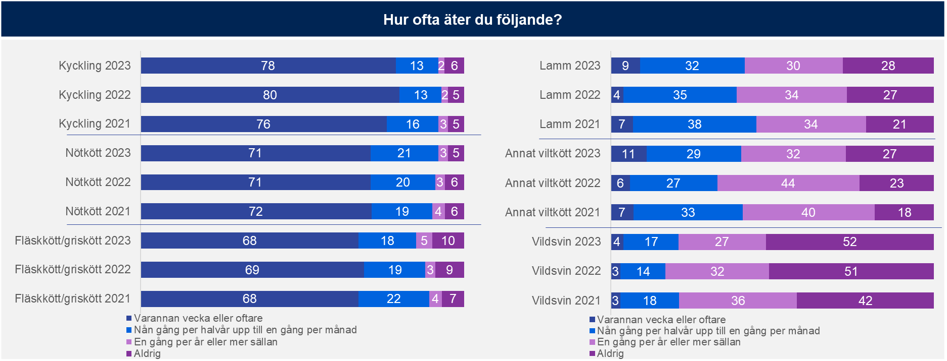
Konsumtion över tid
För de vanligaste köttslagen (kyckling, nötkött och fläsk/gris) är läget relativt oförändrat.
För vildsvin är det fortsatt hälften som aldrig äter vildsvin. Dock ingen negativ utveckling bland de som någon gång äter vildsvinskött.
Bas: Samtliga, n= 1005

Slide 10
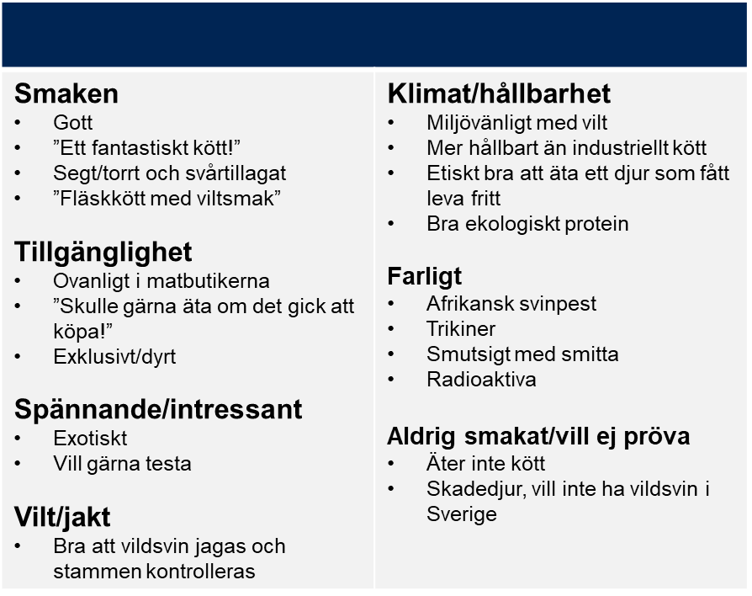
Top of mind associationer
En mycket liten grupp, cirka 2% har nämnt afrikansk svinpest, pest och smitta.

Slide 11
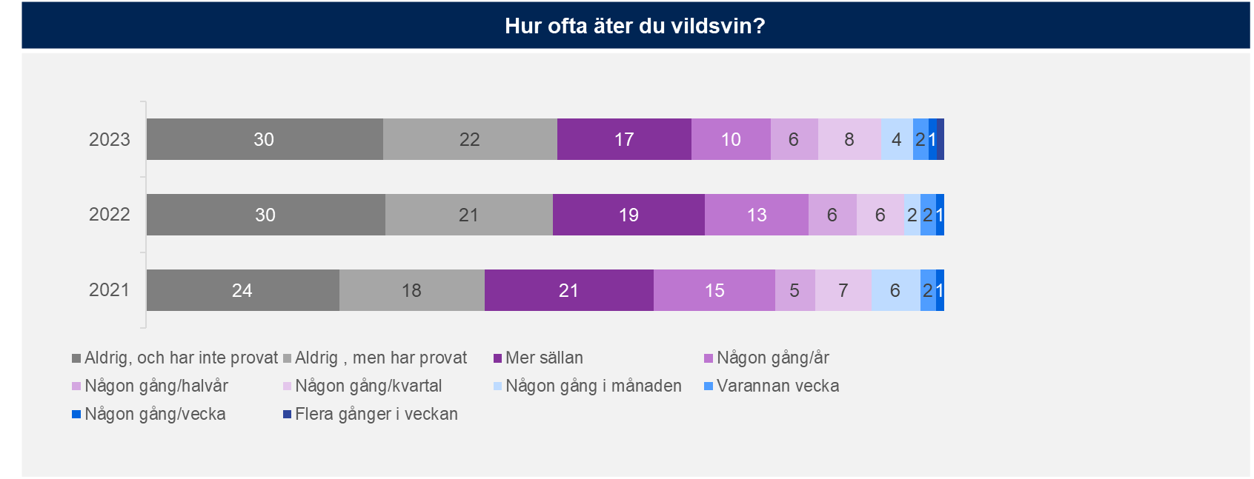
Konsumtion
Vildsvinskött äts inte med någon stor frekvens. Det vanligaste är att äta det en gång per år eller mer sällan. 30% har aldrig provat vildsvinskött. Andelen som uppger att de äter vildsvin i någon utsträckning är på samma nivå som 2022.
Bas: 1005

Slide 12
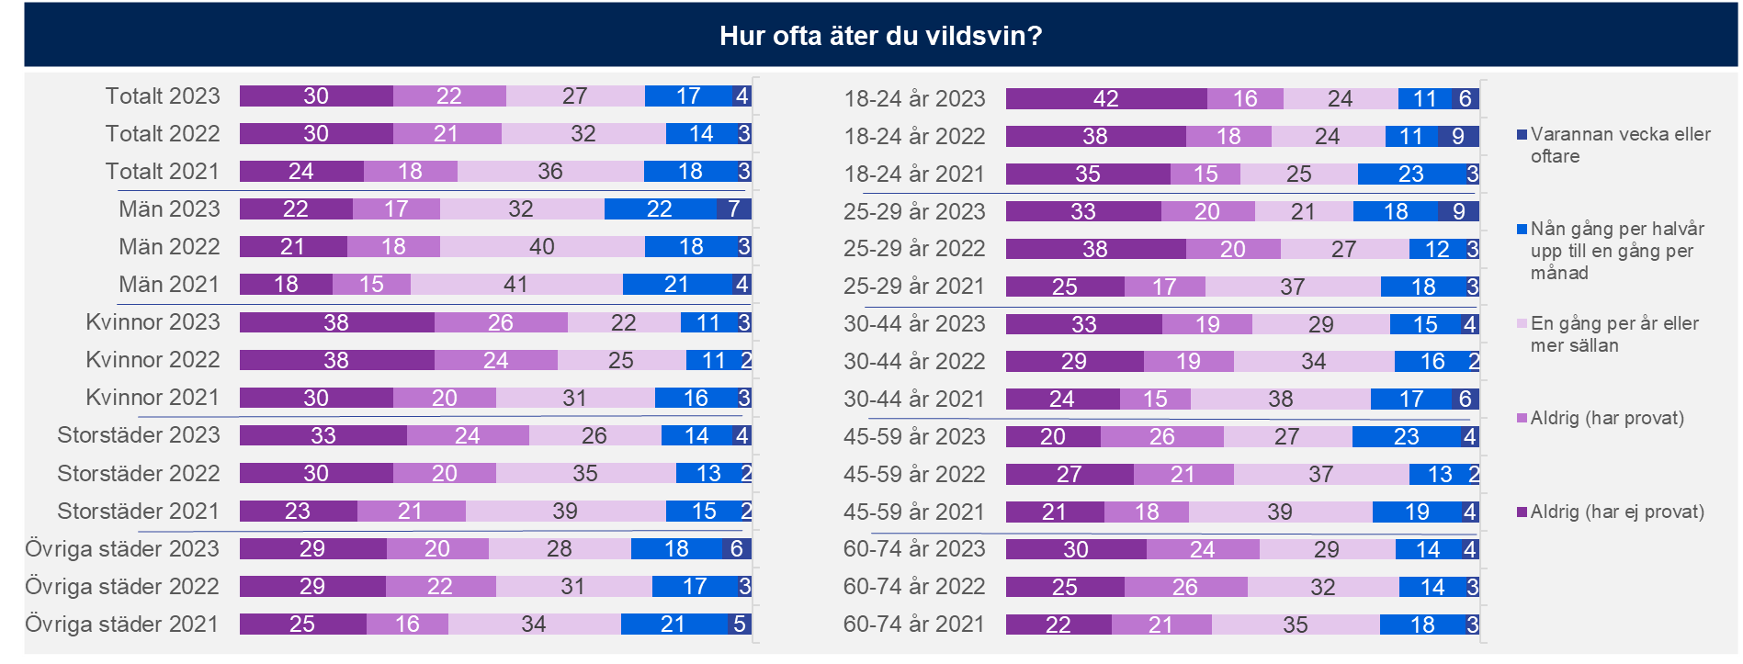
Konsumtion över tid.
Överlag ser konsumtionsfrekvenserna ut som vid 2022 års mätning. En tendens till att den äldsta åldersgruppen samt 30-44 år äter mindre och mindre vildsvinskött över tid.
Bas: Samtliga, n= 1005

Slide 13
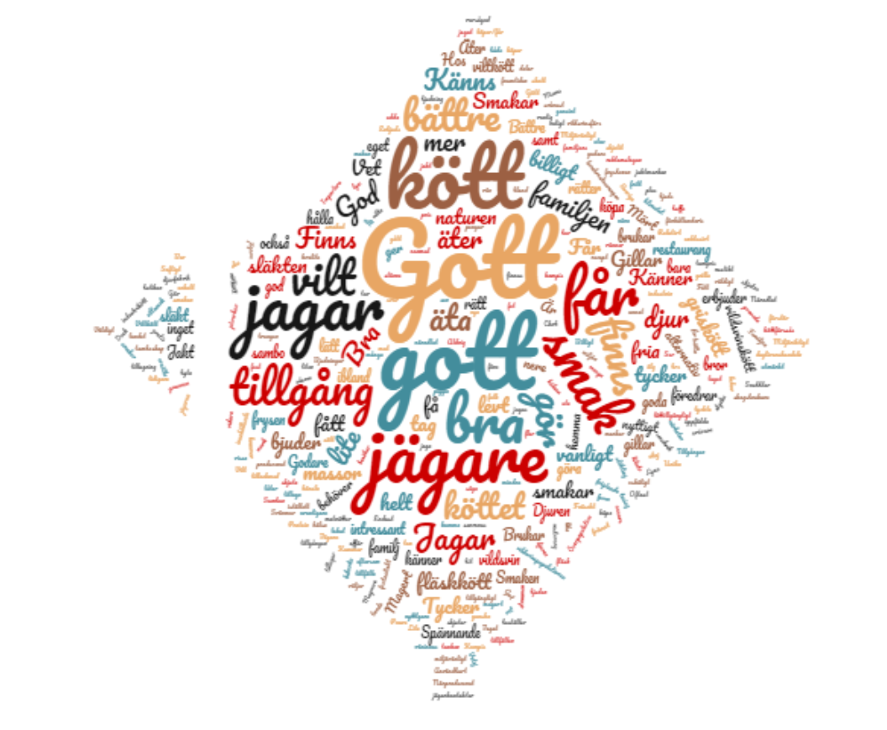
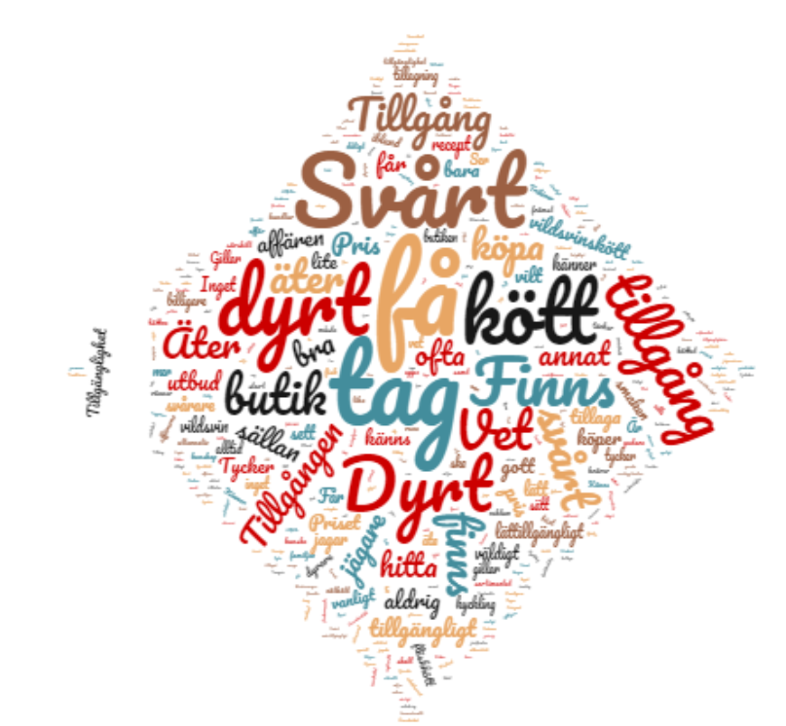
konsumtion
Samma övergripande mönster som tidigare. Skälet till konsumtion är att det är gott och att man är, eller känner, jägare.
Motivet till att man inte äter oftare handlar bland annat om tillgång (svårt att få tag i) och pris.
Vilka är de främsta skälen till att du äter vildsvinskött? | Vilka är de främsta skälen till att du inte äter vildsvinskött [oftare]?

Slide 14
profilord
4

Slide 15
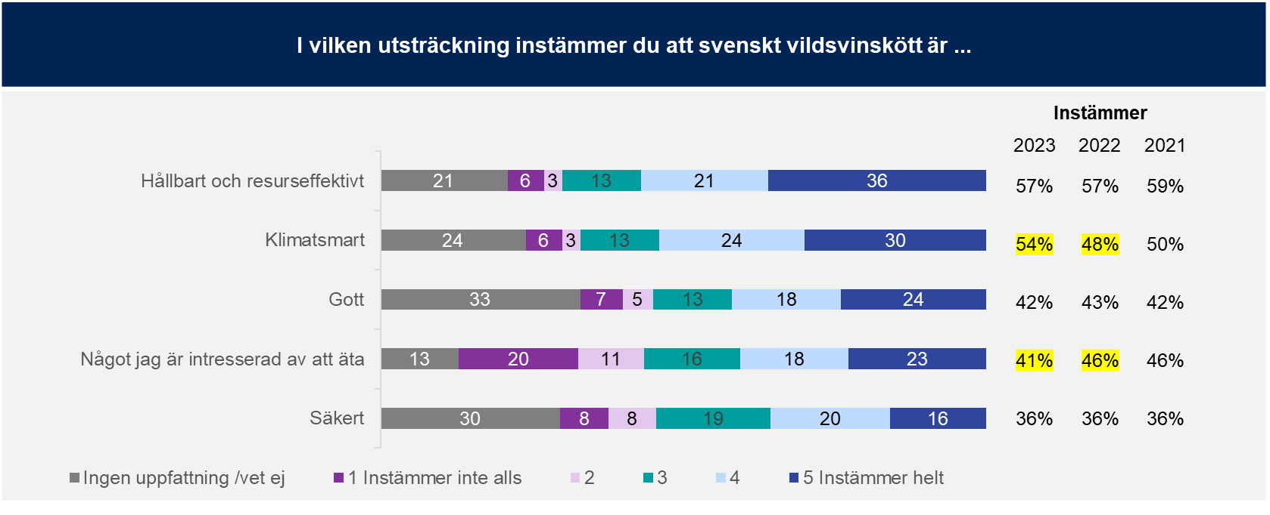
Profilord för vildsvinskött
Fortsatt är det många som har svårt att ta ställning. Andelen som uppger att det är något man
är intresserad av att äta har minskat signifikant. Något fler uppger att det är klimatsmart (även det signifikant.)
Bas: Samtliga, n= 1005

Slide 16
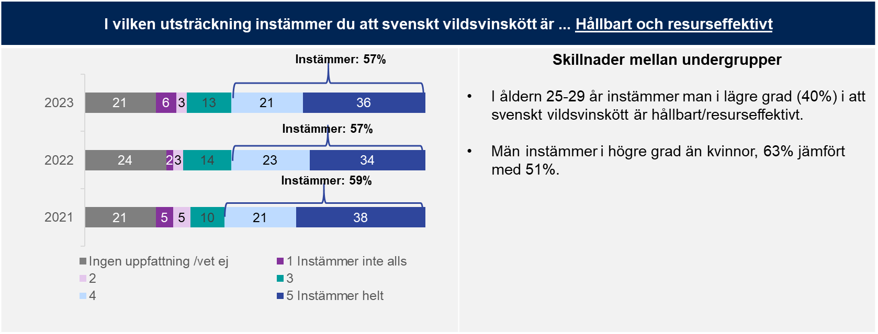
Vildsvinskött - utifrån ”hållbart och resurseffektivt”
Sex av tio menar att vildsvinskött är hållbart och resurseffektivt. Vildsvinskött upplevs mindre hållbart/resurseffektivt bland de under 25 år.
Bas: Samtliga, n= 1005

Slide 17
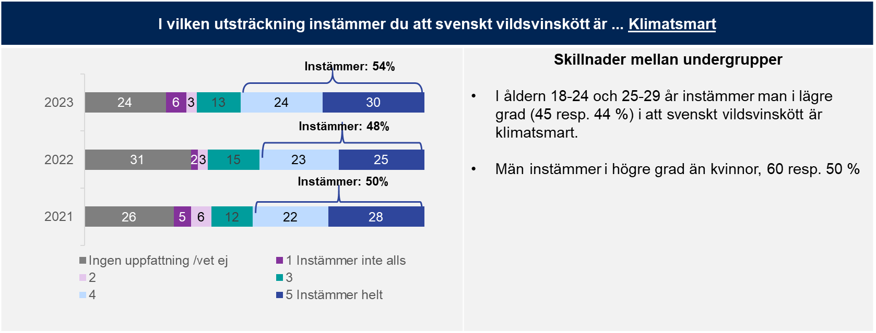
Vildsvinskött - utifrån ”klimatsmart”
Drygt hälften menar att vildsvinskött är klimatsmart. Vildsvinskött upplevs mindre klimatsmart bland
dem under 30 år.
Bas: Samtliga, n= 1005

Slide 18
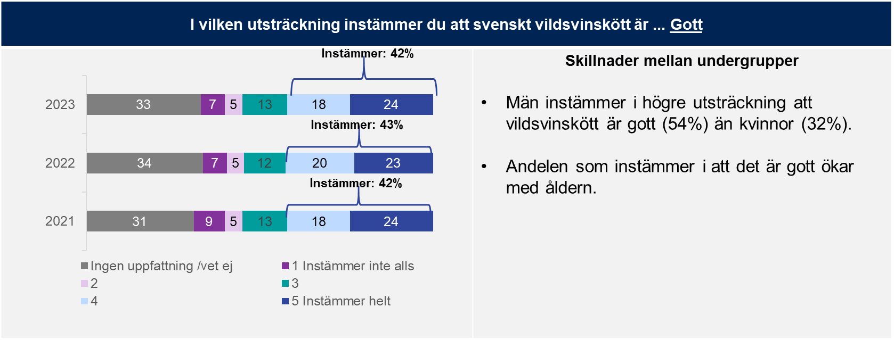
Vildsvinskött – utifrån ”Gott”
Få är direkt negativt inställda till smaken hos vildsvinskött, men en tredjedel saknar uppfattning.
Bas: Samtliga, n= 1005

Slide 19
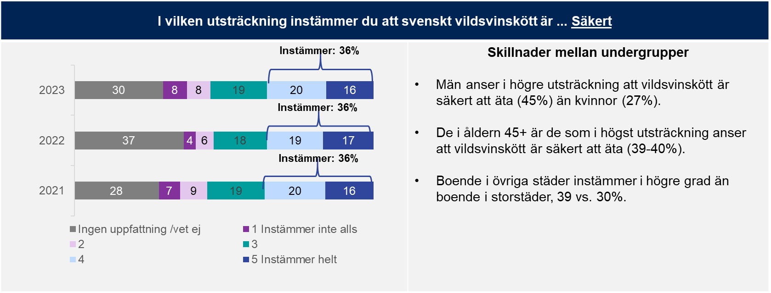
Vildsvinskött – utifrån ”säkert”
Män anser i högre utsträckning att det är ett säkert kött.
Bas: Samtliga, n= 1005

Slide 20
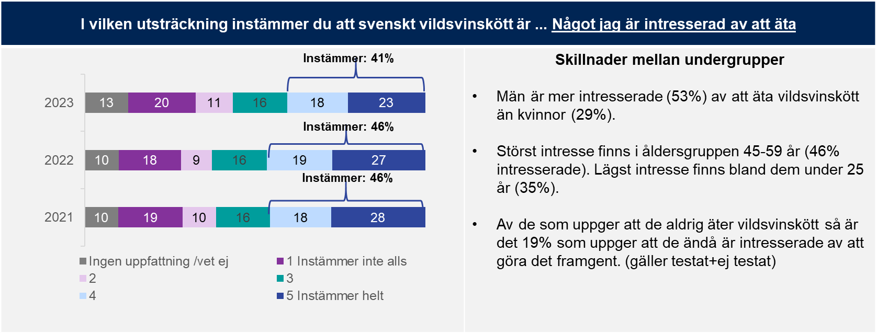
Vildsvinskött - utifrån ”intresse av att äta”
Män och de över äldre åldersgrupperna är mest intresserade av att äta vildsvinskött. En fjärdedel av de som aldrig äter vildsvinskött uppger att de är intresserade av att äta det framöver.
Bas: Samtliga, n= 1005

Slide 21
Kanaler och tillgång
5

Slide 22
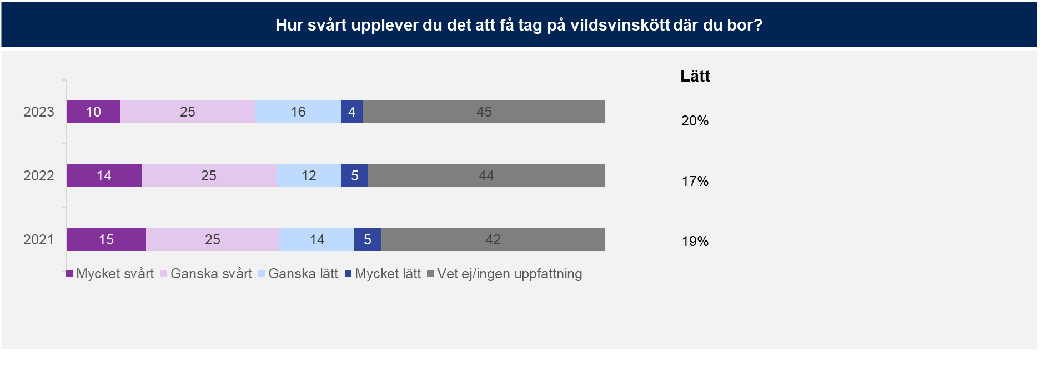
Svårighet att få tag på
Blott en av fem upplever det lätt att få tag på vildsvinskött där de bor. Majoriteten har dock ingen uppfattning om hur det ser ut med tillgången där de bor. Samma nivåer som tidigare.
Bas: Samtliga, n= 1005

Slide 23
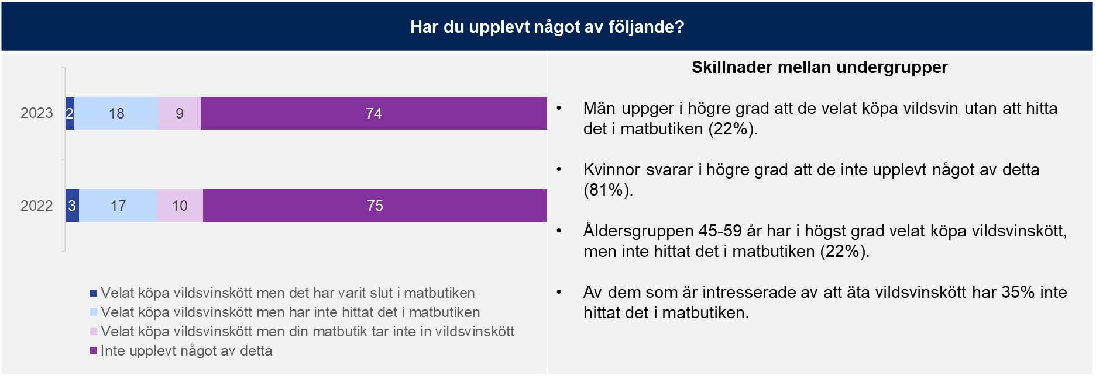
tillgänglighet
En fjärdedel har upplevt något slags problem med tillgängligheten på vildsvinskött – samma nivå som 2002.
Bas: Samtliga, n=1005

Slide 24
Afrikansk svinpest
6

Slide 25
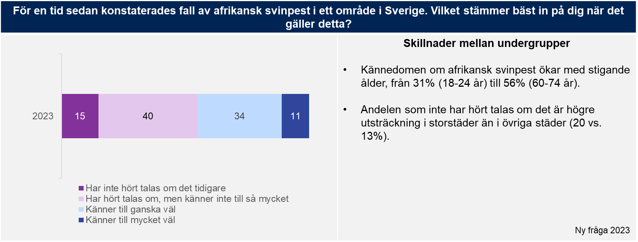
Afrikansk svinpest – kännedom
Drygt åtta av tio har hört talas om eller känner till den afrikanska svinpesten.
Bas: Samtliga, n= 1005

Slide 26
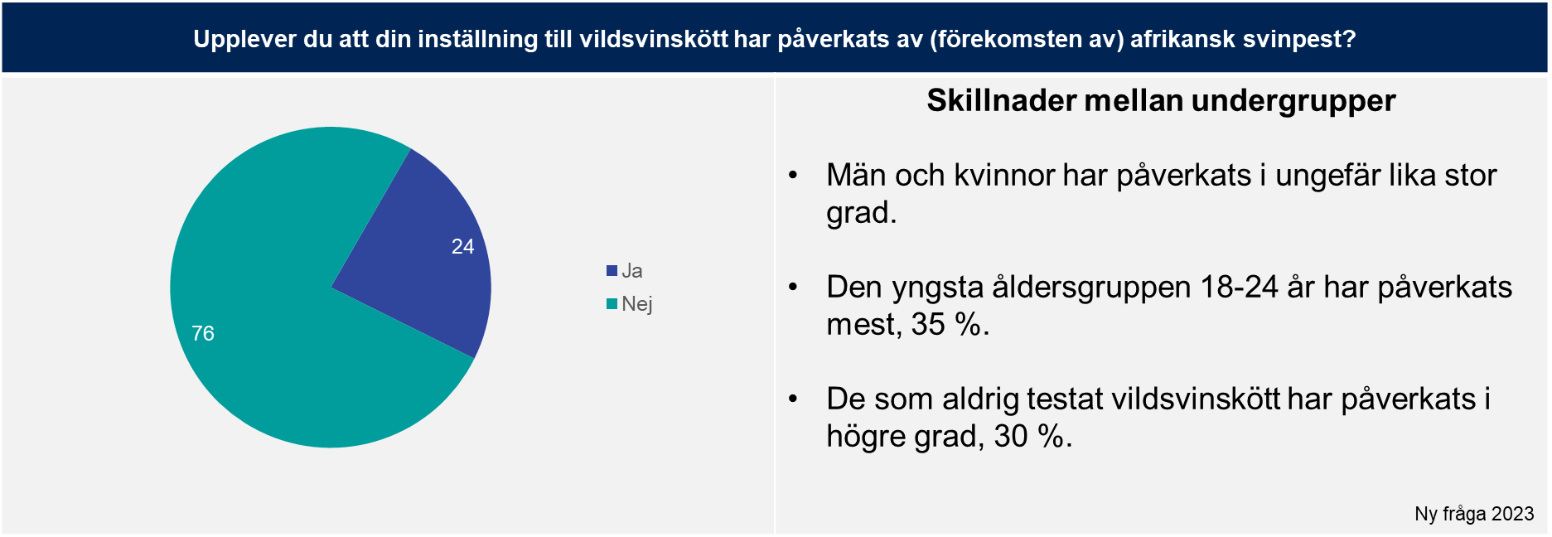
Afrikansk svinpest – inställning
En av fyra upplever att deras inställning till vildsvinskött har påverkats av förekomsten.
Bas: Samtliga, n= 1005

Slide 27
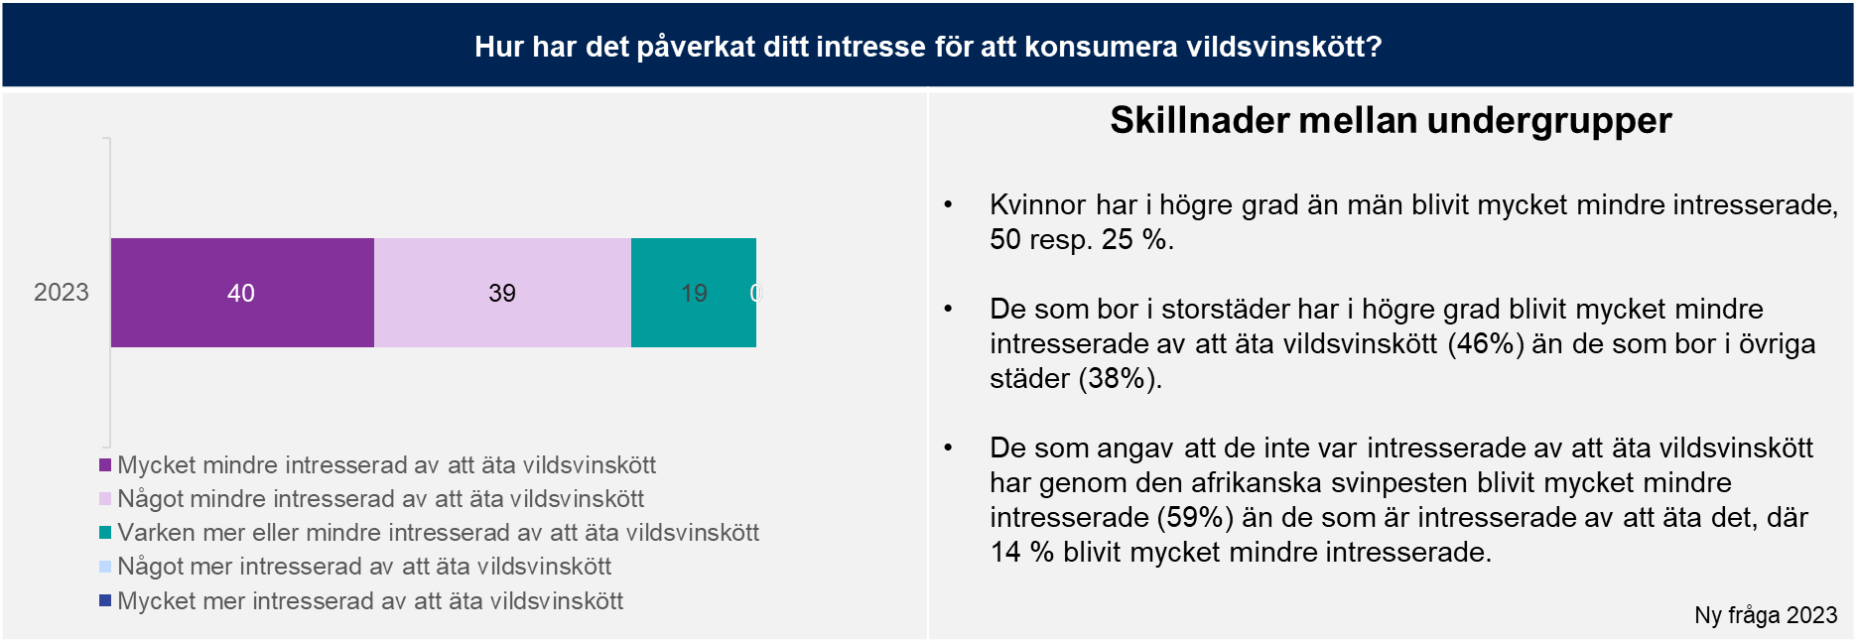
Afrikansk svinpest – intresse
Nästan 80% av dem som har blivit påverkade har blivit mindre intresserade av att äta vildsvinskött. Det motsvarar cirka 20% av befolkningen.
Bas: Om ja på frågan att inställningen till vildsvinskött har påverkats av (förekomsten av) afrikansk svinpest, n= 206

Slide 28
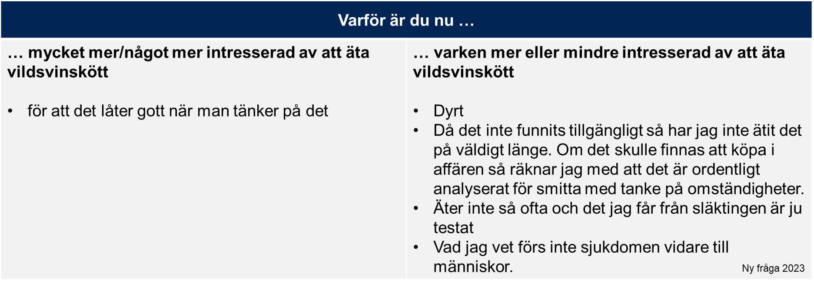
Afrikansk svinpest – motiv
Exempel på orsaker till påverkan
Bas: Om ja på frågan att inställningen till vildsvinskött har påverkats av (förekomsten av) afrikansk svinpest, n= xx

Slide 29
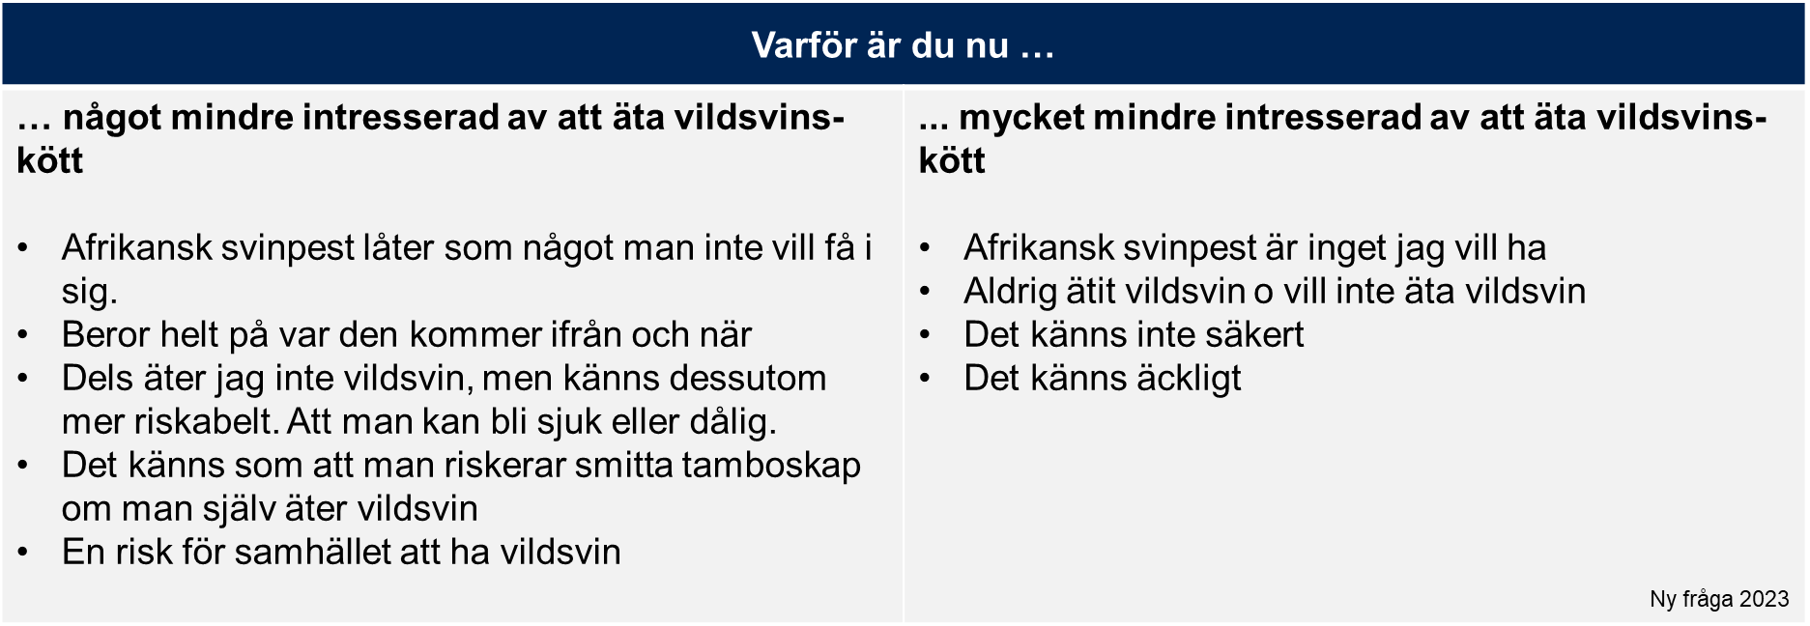
Afrikansk svinpest – motiv, fortsättning
Exempel på orsaker till påverkan
Bas: Om ja på frågan att inställningen till vildsvinskött har påverkats av (förekomsten av) afrikansk svinpest, n= xx

Slide 30
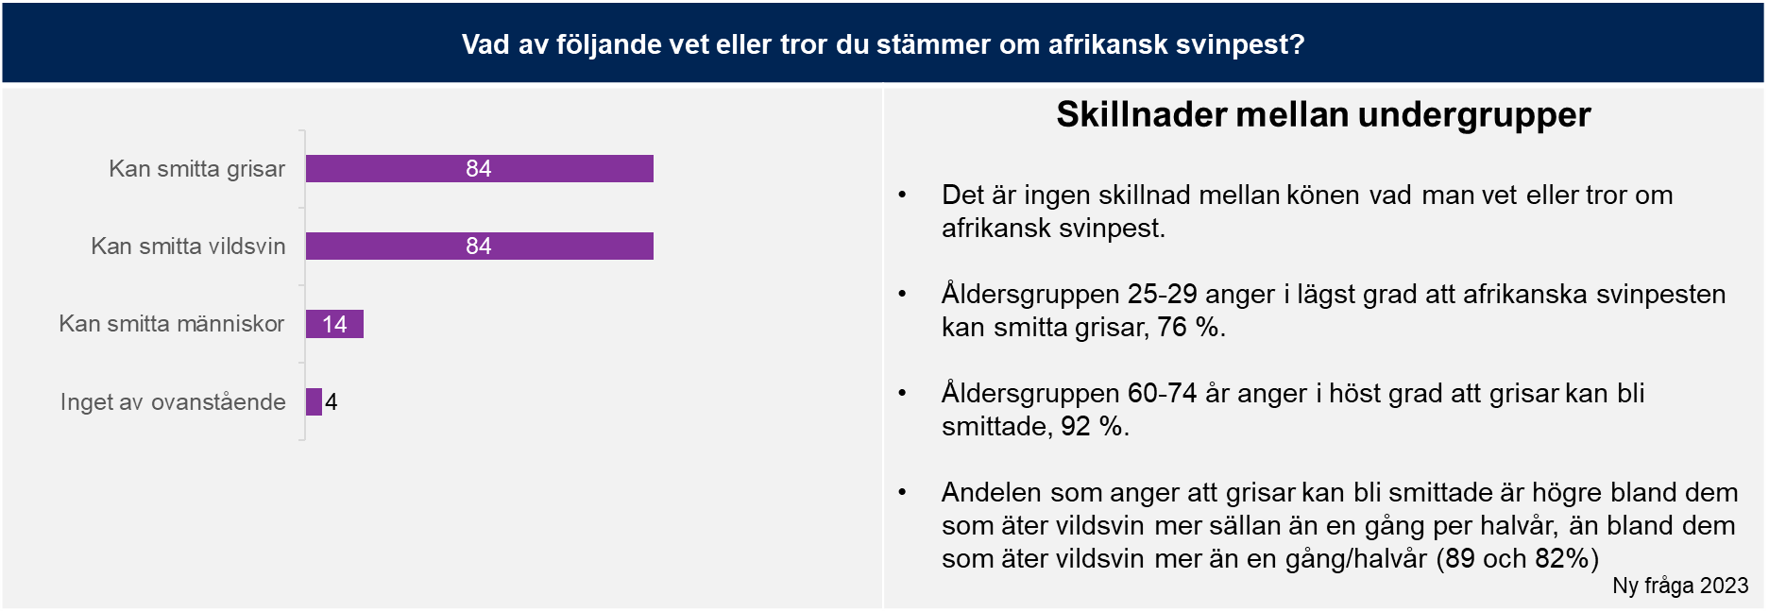
Afrikansk svinpest – motiv, fortsättning.
Majoriteten anger att såväl grisar som vildsvin kan bli smittade av afrikansk svinpest.
Bas: Om ja på frågan att inställningen till vildsvinskött har påverkats av (förekomsten av) afrikansk svinpest, n= 850

Slide 31
BakgrundSDATA
7

Slide 32
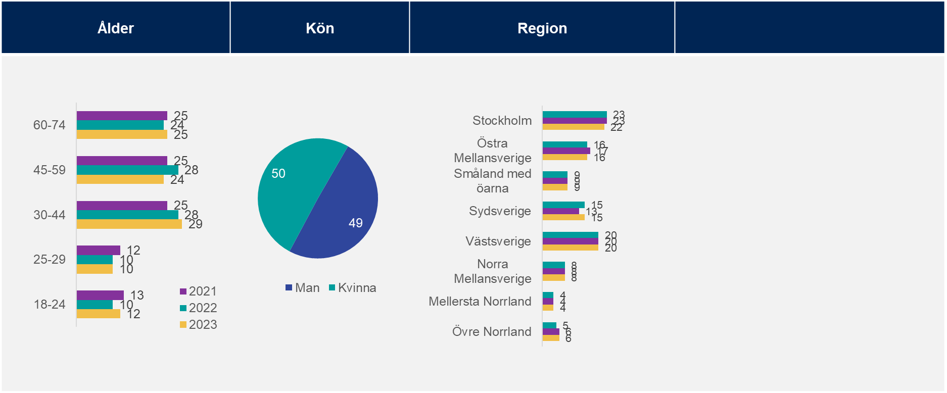
demografi
Bas: Samtliga, n= 1005

Slide 33
appendix
8

Slide 34
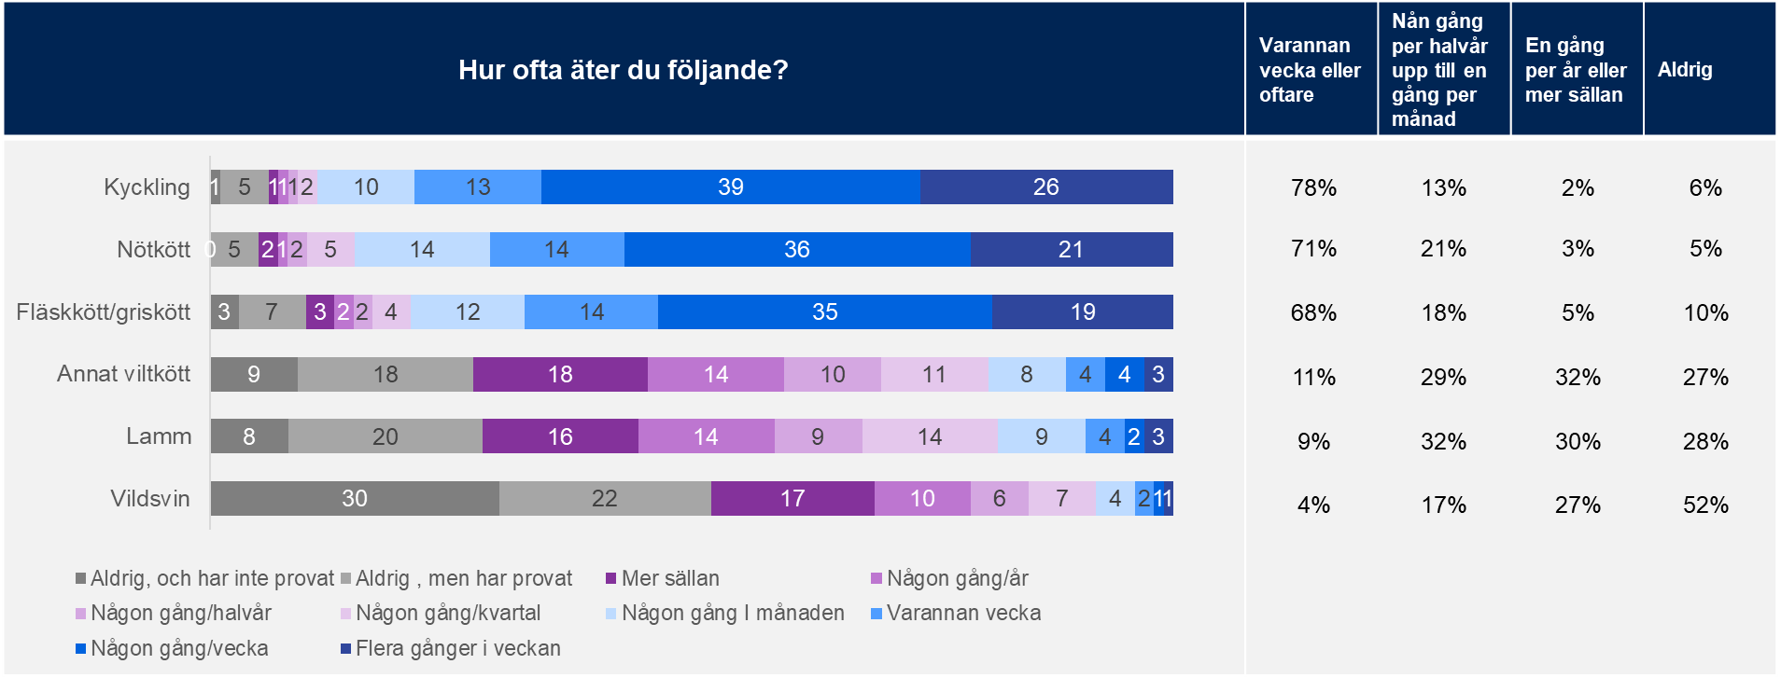
Konsumtion.
Vildsvinskött det köttslag som konsumeras minst frekvent, det är också färre som har testat vildsvinskött överhuvudtaget. Kyckling och nötkött är de vanligaste köttslagen på en vardaglig basis, tätt följt av fläskkött/griskött.
Bas: Samtliga, n= 1005

